Slide 1
BIOPLASTIC
Wat zit er in
En hoe wordt het gemaakt

Slide 2
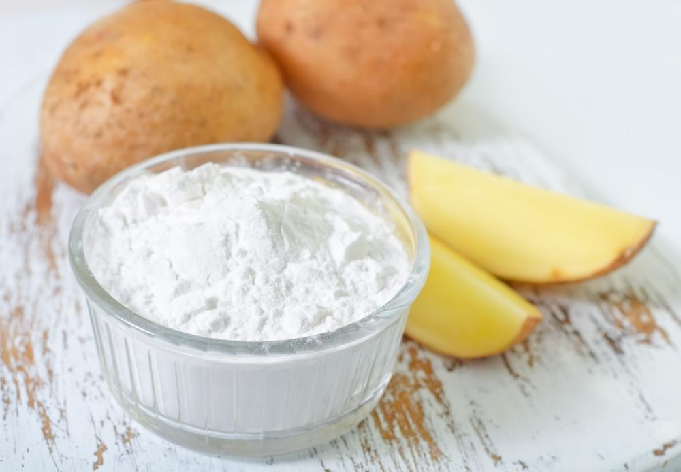
Wat zit er in Bioplastic?
Belangrijk onderdeel is zetmeel
Dat zit in aardappelen, maïs en wortels

Slide 3
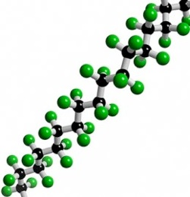
ZETMEEL
Zetmeel is een voorbeeld van een polymeer van natuurlijke oorsprong
Filmpje van klokhuis 15 min(Over moleculen in eerste 4 min) https://www.youtube.com/watch?v=9yqrI7yyKJM

Slide 4
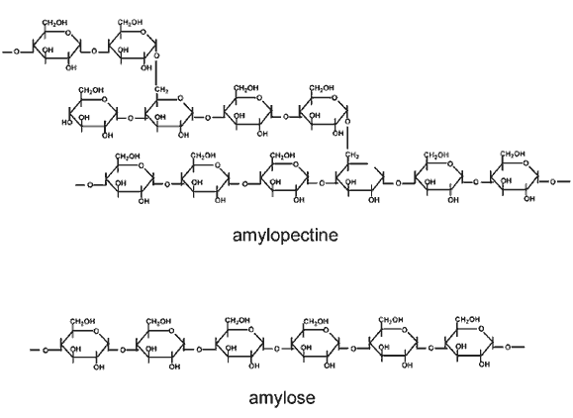
ZETMEEL
bestaat uit 2 soorten polymeren.
Beide ketens van glucosemoleculen Amylose en Amylopectine

Slide 5
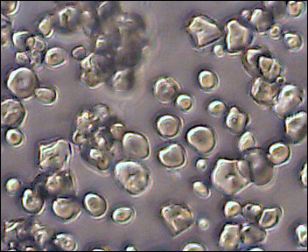
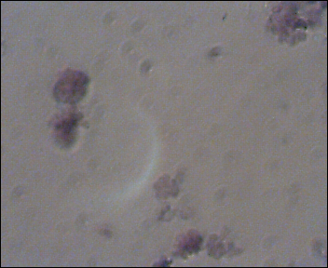
WATER EN OPWARMEN: GELERING
De zetmeelkorrel verliest zijn structuur en stevigheid en er wordt een maximale viscositeit bereikt.
De zetmeel granules zijn opengebroken
ze hebben een wazige structuur gekregen
En zo moeilijk te zien onder de microscoop.

Slide 6
Glycerine
Glycerine wordt vaak toegevoegd als weekmaker
om te voorkomen dat de amylose- moleculen niet met elkaar waterstof-bruggen vormen bij het afkoelen van de oplossing
Glycerine in bellenblaas
https://www.youtube.com/watch?v=X4qYP1tstSc

Slide 7
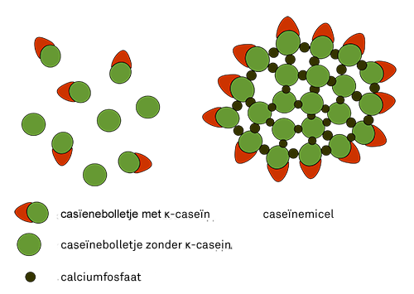
PLASTIC VAN MELK EN AZIJN
https://www.c3.nl/ontdekchemie/ontdek-de-chemie-van-bioplastic-van-melk/

